Slide 1
Transaction System on Rajanya Restaurant
Disusun Oleh :
- Muhammad Nandah Kurniawan (KETUA) - 19215047
- Agus Lorenza - 19215051
- Syahrul Iman – 19215034
- Marlin - 19215099
- Nurul Ameliatus Soliha – 19215237

Slide 2
BAB I PENDAHULUAN

Slide 3
1.1. Latar Belakang
Restoran adalah salah satu tempat makan favorit bagi para kalangan menengah ke atas, usaha ini sangat berkembang karena memiliki tempat yang strategis dan makanan yang enak, sehingga harganya lebih mahal dari harga makanan di warung atau di rumah makan. Tapi dengan banyaknya keinginan serta persaingan yang semakin ketat maka di harapkan usaha restoran harus memiliki kesiapan untuk menghadapi persaingan tersebut.
Restoran saat ini menjadi tempat favorit bagi banyak kalangan, mulai dari tempatnya yang nyaman, makanan dan minuman dengan rasa yang dapat dinikmati banyak orang , unik dan sistem nya yang berbeda dari warung biasanya karna itu sistem harganya lebih mahal. Restoran berisikan tempat yang mejual berbagai macam makanan dan minuman serta dessert lainnya. Walaupun restoran adalah suatu tempat makanan favorit banyak kalangan muda, masih banyak restoran yang masih menggunakan sistem manual. Jika ditinjau dari sistem kerjanya, sistem kerja dengan menggunakan komputerisasi jauh lebih bermanfaat dan lebih cepat serta memudahkan petugas kasir, karena selain sistem kerja yang efisien, dengan komputerisasi kerjaan juga akan menjadi rapi dan teratur.

Slide 4
Selain itu dengan menggunakan mesin kasir, transaksi pembayaran yang dilakukan akan memakan waktu yang cukup lama dan tidak tertutup kemungkinan konsumen akan merasa tidak nyaman pada saat transaksi pembayaran,oleh karena itu sistem ini kami buat sistem komputerisasi, yang sistem operasinya dengan menggunakan bahasa pemprograman Python .karena selain mempercepat pemesanan juga memudahkan kasir untuk mendata proses pemesanannya.
Kemajuan Teknologi membawa banyak perubahan bagi banyak orang karena selain memudahkan juga dapat mempersingkat waktu. Contohnya sistem pembayaran pada restaurant terkini sudah menggunakan komputerisasi meskipun dengan sistem cash namun tetap mudah karena menggunakan komputerisasi, namun masih banyak restaurant yang masih menggunakan sistem manual, dimana waiting list terlalu lama saat ada pelanggan yang mau memesan pada waktu yang bersamaan kepada seorang waitress, karena lamanya waiting list juga membuat dapur restoran lambat dalam memproses pesanan karena menunggu data dari waitress.

Slide 5
1.2. TUJUAN :
Dengan adanya Sistem kasir restoran, maka hal ini tentunya akan mempermudah dalam hal transaksi.
Pelayanan lebih mudah dan cepat.
Meminimalisir terjadinya kesalahan pada transaksi penjualan.
Dapat mengelola proses transaksi secara akurat dan efisien
Mempercepat proses pembuatan pesanan di bagian dapur karena daftar pesanan yang sudah cepat di proses dengan sistem kasir.
Data penjualan tercatat rapih dalam system
Adanya bukti pembelanjaan yang akurat yang diberikan kepada konsumen, berupa struk yang sudah terincikan oleh sistem

Slide 6
1.3. RUANG LINGKUP :
Dalam hal ini Kasir login terlebih dahulu sebelum masuk ke menu transaksi pada POS Kasir.
Kasir menginput menu yang dipesan oleh konsumen.
Penambahan pesanan dapat dilakukan berkali-kali atau tidak terbatas.
Kasir menginput nomor meja diantara 1-20 (tergantung kesediaan meja) untuk pesanan Dine In.
Pembelian ada 2 jenis metode, yaitu metode take away dan metode dine in.
Kasir menginput pembayaran dengan metode pembayaran secara Cash.
Terdapat 3 jenis transaksi dalam metode pembayaran secara cash, yaitu : Ketika uang lebih, Ketika uang pas dan Ketika uang kurang.
Struk belanjaan otomatis tercetak saat pesanan sudah selesai.
Terdapat tanggal terkini pada tampilan rincian belanjaan, yang mana data tersebut akan dicetak setelah transaksi selesai.
Keseluruhan total pesanan dikenakan pajak sebesar 10%.
Terdapat opsi untuk lanjut ke menu awal pesanan atau keluar program.
Menu yang sudah di input tidak dapat di batalkan.

Slide 7
BAB II PEMBAHASAN

Slide 8
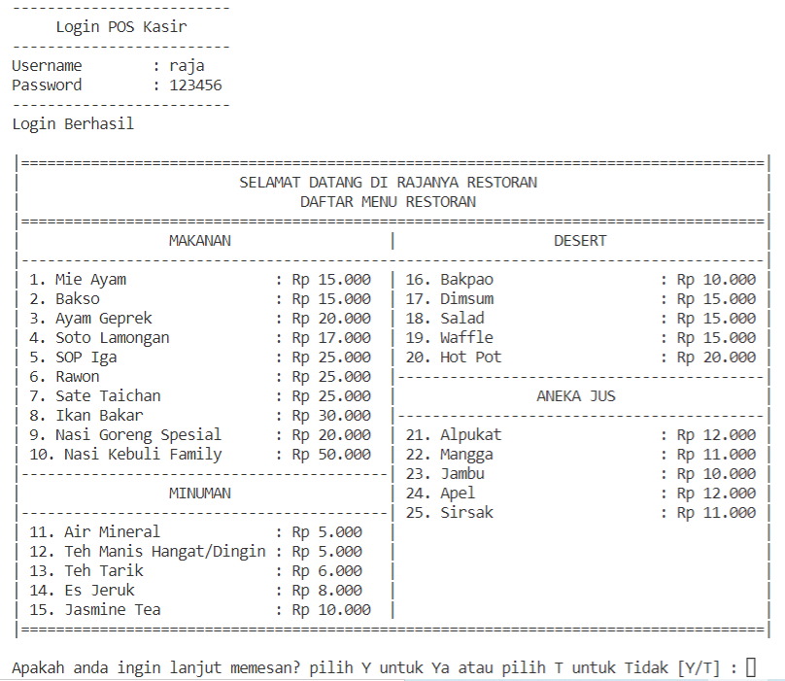
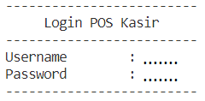
2.1. Desain Program :
A. Menu Login
Tampilan menu awal, akan di arahkan untuk menginput username dan password, agar bisa login ke aplikasi.
Username : <input> Password : <input>

Slide 9
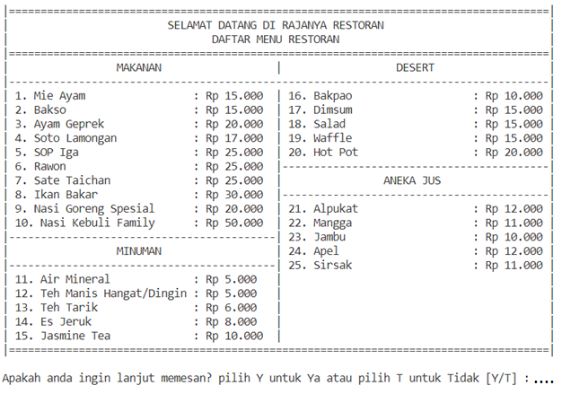
B. Menu Pesanan
Di bawah tampilan menu ada perintah untuk input data yang akan menentukan apakah lanjut ke menu input pesanan atau tidak.
Apakah anda ingin lanjut memesan? pilih Y untuk Ya atau pilih T untuk Tidak [Y/T] : <input>
1. Input “T” untuk tidak jadi pesan
Maka tampilan berikutnya adalah :

Slide 10
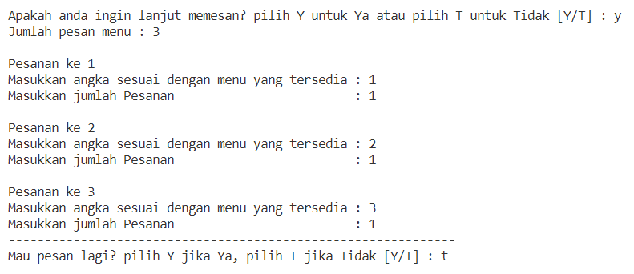
2. Input “Y” untuk lanjut pesanan
Maka tampilan berikutnya adalah :
Apakah anda ingin lanjut memesan? pilih Y untuk Ya atau pilih T untuk Tidak [Y/T] : <input> Jumlah pesan menu : <input>
Pesanan ke 1 <proses counter> Masukkan angka sesuai dengan menu yang tersedia : <input> Masukkan jumlah Pesanan : <input>
Pesanan ke 2 <proses counter> Masukkan angka sesuai dengan menu yang tersedia : <input> Masukkan jumlah Pesanan : <input> Pesanan ke 3 <proses counter> Masukkan angka sesuai dengan menu yang tersedia : <input> Masukkan jumlah Pesanan : <input> ---------------------------------------------------------------------------------- Mau pesan lagi? pilih Y jika Ya, pilih T jika Tidak [Y/T] : <input>

Slide 11
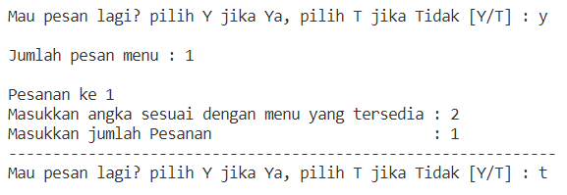
3. Pertanyaan apakah mau tambah pesanan atau tidak, lalu memilih tambah
Maka tampilan berikutnya adalah :
Mau pesan lagi? pilih Y jika Ya, pilih T jika Tidak [Y/T] : <input>
Jumlah pesan menu : <input>
Pesanan ke 1 <proses counter>
Masukkan angka sesuai dengan menu yang tersedia : <input>
Masukkan jumlah Pesanan : <input>

Slide 12
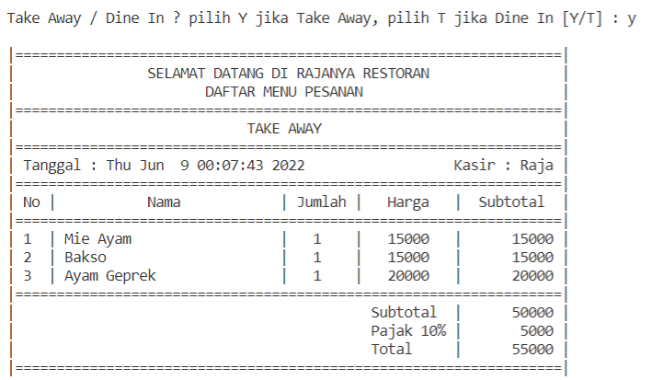

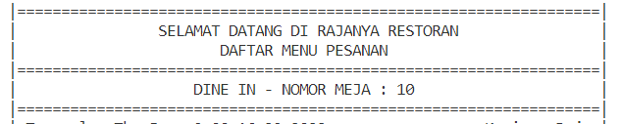
4. Pilihan tambah Pesanan atau tidak, lalu memilih tidak dan memilih di antara 2 metode, yaitu : Dine In dan Take Away Maka tampilan berikutnya adalah :
Mau pesan lagi? pilih Y jika Ya, pilih T jika Tidak [Y/T] : <input> Take Away / Dine In ? pilih Y jika Take Away, pilih T jika Dine In [Y/T] : <input> Input Nomor Meja [1-20] : <input>
A. Metode Dine In
B. Metode Take Away

Slide 13
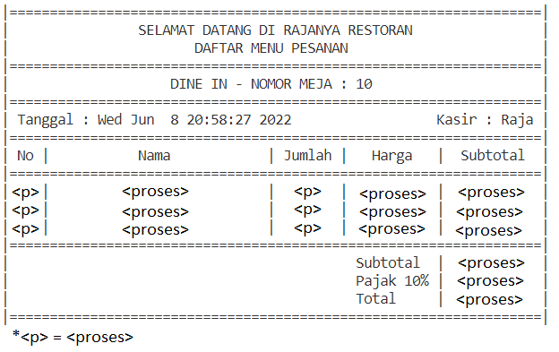
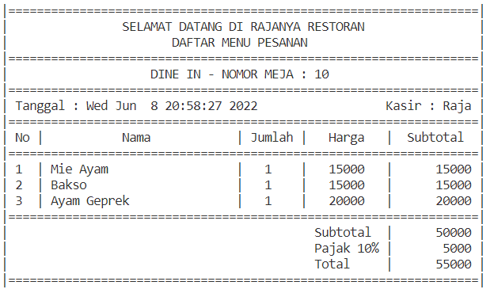
C. Menu Rincian Pesanan
Menu yang sudah di input akan di tampilkan pada menu rincian pesanan, berikut subtotal, pajak 10% dan total

Slide 14
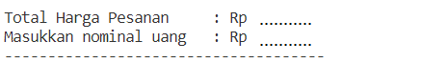
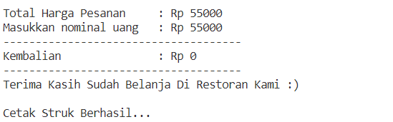
D. Menu Pembayaran 1. Uang Pas
Total Harga Pesanan : Rp <proses>
Masukkan nominal uang : Rp <input>
-------------------------------------
Kembalian : Rp 0 <proses>
-------------------------------------
Terima Kasih Sudah Belanja Di Restoran Kami :)
Cetak Struk Berhasil...

Slide 15
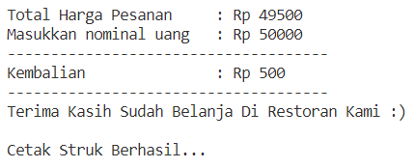
2. Uang Lebih
Total Harga Pesanan : Rp <proses>
Masukkan nominal uang : Rp <input>
-------------------------------------
Kembalian : Rp <proses>
-------------------------------------
Terima Kasih Sudah Belanja Di Restoran Kami :)
Cetak Struk Berhasil...

Slide 16
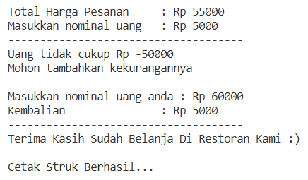
3. Uang Kurang
Total Harga Pesanan : Rp <proses> Masukkan nominal uang : Rp <input>
-------------------------------------
Uang tidak cukup Rp <proses>
Mohon tambahkan kekurangannya
-------------------------------------
Masukkan nominal uang anda : Rp <input>
Kembalian : Rp <proses>
-------------------------------------
Terima Kasih Sudah Belanja Di Restoran Kami :)
Cetak Struk Berhasil...

Slide 17
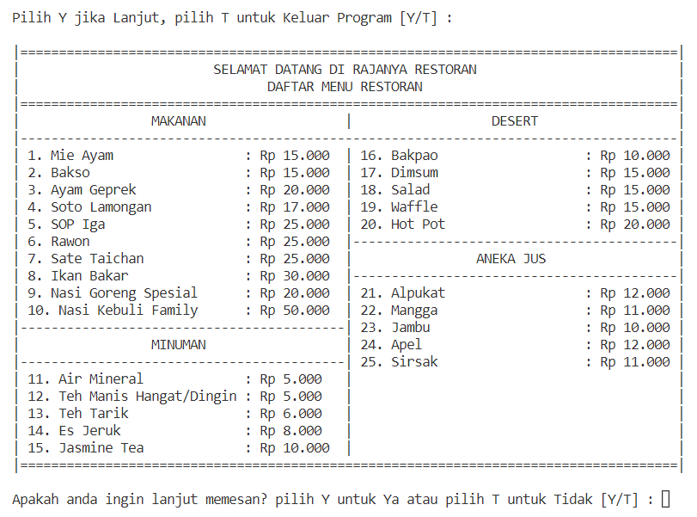

E. Perintah untuk Keluar Program dan Kembali ke Menu Awal
Pilih Y jika Lanjut, pilih T untuk Keluar Program [Y/T] : <input>
Pilih Y jika Lanjut, pilih T untuk Keluar Program [Y/T] : y
Pilih Y jika Lanjut, pilih T untuk Keluar Program [Y/T] : <input>
1. Keluar Program
2. Kembali ke Menu Awal

Slide 18
BAB III KESIMPULAN

Slide 19
3.1. KESIMPULAN :
Restoran saat ini menjadi tempat favorite bagi banyak kalangan, karena selain tempat nya yang nyaman dan unik, terdapat banyak menu makanan mulai dari makanan daerah sampai dengan makanan modern yang terkenal pada masanya, selain makanan juga tedapat dessert serta minuman yang juga unik yang dapat disantap oleh banyak kalangan muda.
Restoran saat ini semakin berkembang seiring dengan kemajuan teknologi yang dapat memudah kan pekerjaan sehingga banyak restoran yang memanfaatkan kemajuan teknologi ini dengan menggunakan sistem di dalam restorannya, sebagai contoh Rajanya Restaurant yang membuat sistem pembayaran pada kasir dengan menggunakan Sistem Komputerisasi menggunakan Python yang dapat mempermudah pekerjaan dan dapat mempersingkat waktu. Salah satu sistem yang digunakan adalah menginput menu pembelian sekaligus dalam satu transaksi, sehingga otomatis dapat tertotalkan pesanan dan jumlah pembayaran meskipun pembayarannya masih dengan metode Cash.

Slide 20


